Slide 1


ОТЧЕТ
УЧЕБНАЯ ПРАКТИКА
специальность 09.02.03 Программирование в компьютерных системах
Выполнил Иконникова А.В.
группа 44П курс 4
Руководитель: Авакян В.А.,
Дергачёв Д.А.
Нижний Новгород
2022 г.

Slide 2


ЦЕЛЬ И ЗАДАЧИ
Цель:
Целью практики является формирование профессиональных компетенций в области разработки, администрирования и защиты баз данных.
Задачи:
Формирование алгоритмов и разработка программных модулей в соответствии с техническим заданием.
Выполнение тестирования программных модулей.
Разработка модулей программного обеспечения для мобильных платформ.
Выполнение отладки программных модулей с использованием специализированных программных средств.

Slide 3
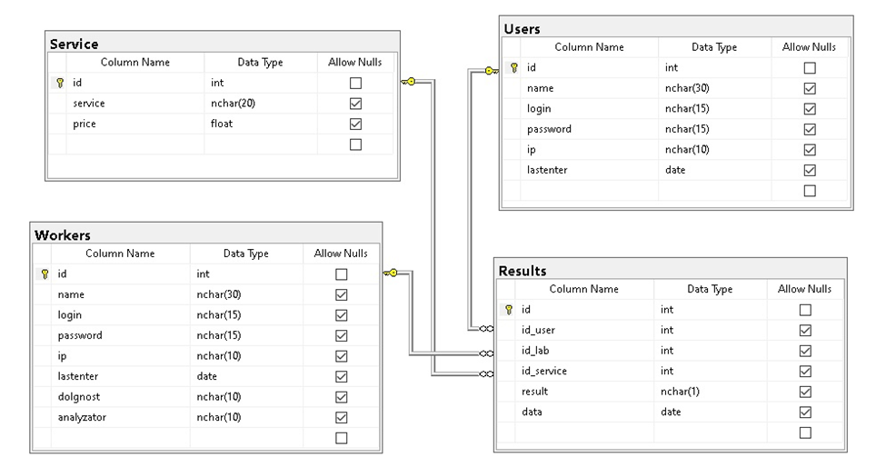
РАЗРАБОТКА ПРОГРАММНЫХ МОДУЛЕЙ
Для проектирования системы необходимы 2 составляющие: предметная область и база данных. На начальном этапе были предусмотрены данные, благодаря которым можно было воссоздать структуру. В итоге в системе получилось 4 основных блока (таблицы).

Slide 4
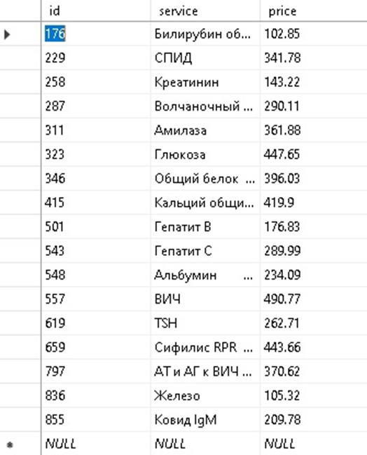
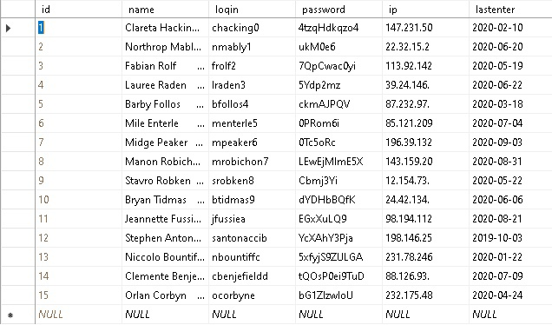
РАЗРАБОТКА ПРОГРАММНЫХ МОДУЛЕЙ
Далее с помощью импорта данных таблицы перестали быть пустыми и стали функциональными благодаря своим связям. Импорт производился из таблиц Excel, что позволяло сохранить структуру.

Slide 5
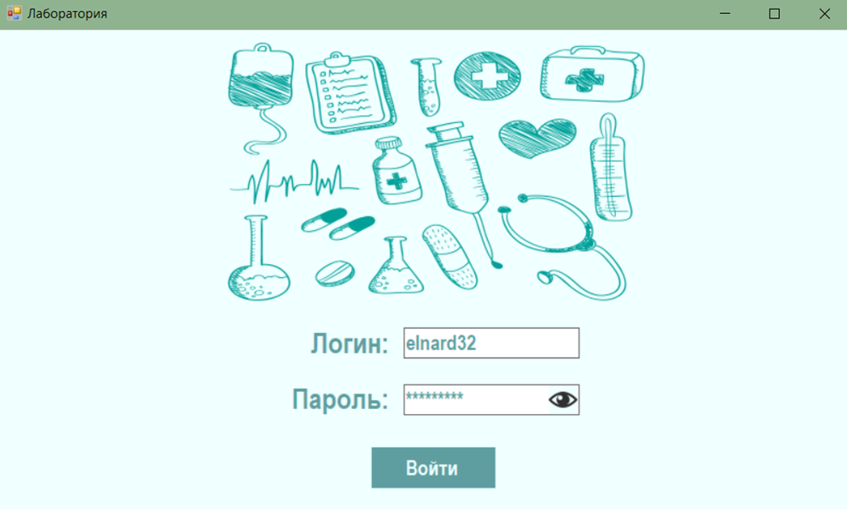
РАЗРАБОТКА ПРОГРАММНЫХ МОДУЛЕЙ
При проектировании интерфейса необходимо было предусмотреть функционал для нескольких видов пользователей (администратор и лаборант). Именно поэтому в коде используется глобальная переменная, которая хранит в себе роль пользователя, который авторизуется в системе. Также при вводе пароля он зашифровывается для защиты пользователя. Проверить его можно удерживая кнопку глаз.

Slide 6
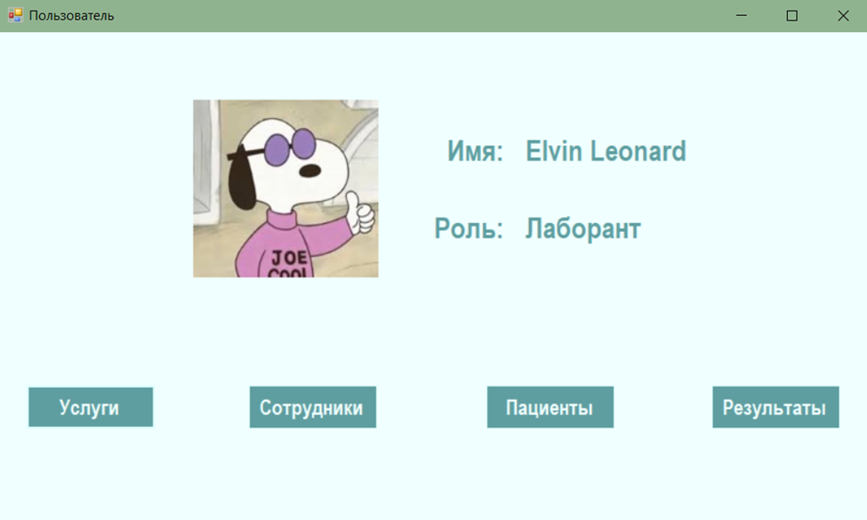
РАЗРАБОТКА ПРОГРАММНЫХ МОДУЛЕЙ
После входа открывается форма «Пользователь». В зависимости от логина и должности указывается имя пользователя и его роль. Так как форма одна, данные на ней динамически изменяются в зависимости от учётной записи. Также на форме есть аватар пользователя и 4 кнопки перехода на другие формы.

Slide 7
РАЗРАБОТКА ПРОГРАММНЫХ МОДУЛЕЙ
Все остальные 4 формы похожи между собой, везде можно просматривать записи из базы данных, добавлять/редактировать/удалять записи, сортировать и фильтровать по конкретному полю, а также осуществлять поиск. На форме результаты также есть возможность генерировать штрих-коды для пробирок. Некоторые формы работают по разному для каждой должности пользователя, например лаборанту видно не все данные на формах «Пациенты» и «Сотрудники» в отличии от администратора. Также лаборант может редактировать данные только на форме «Результаты», т.к. вся остальная информация является постоянной, которую в праве менять только администратор.

Slide 8
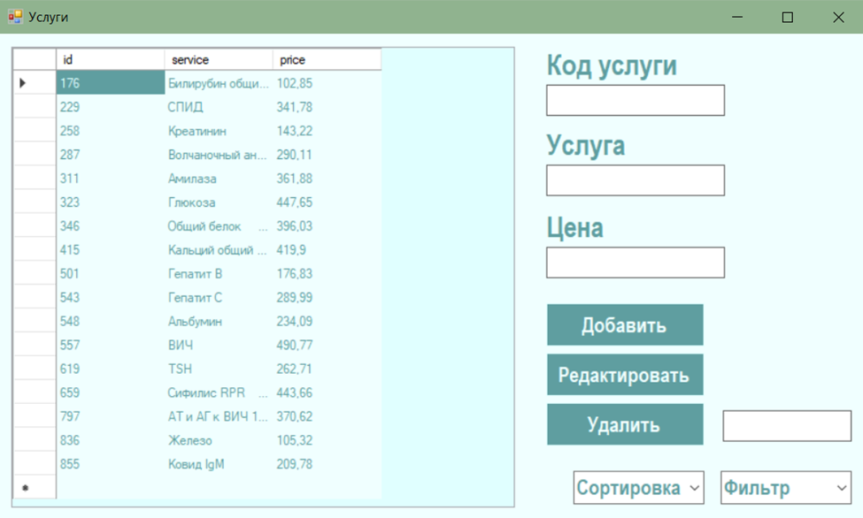
РАЗРАБОТКА ПРОГРАММНЫХ МОДУЛЕЙ
Форма «Услуги». На ней представлены поля для добавления/редактирования данных, кнопки для изменения данных (добавить/редактировать/удалить), фильтр, сортировка и поиск. Редактировать данные может только администратор, при этом и лаборанту, и администратору видна вся информация.

Slide 9
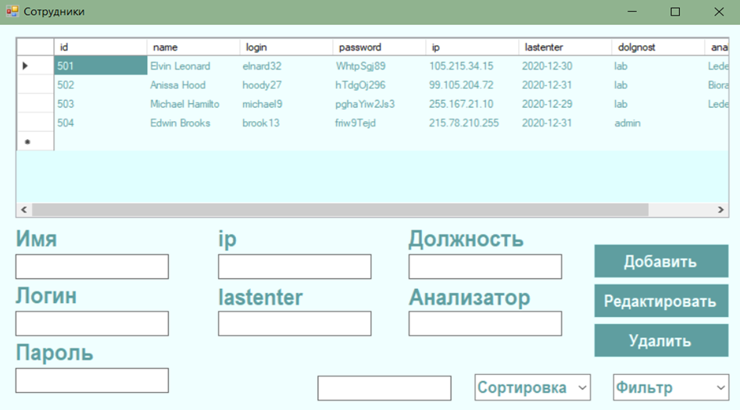
РАЗРАБОТКА ПРОГРАММНЫХ МОДУЛЕЙ
Форма «Сотрудники». На ней представлены поля для добавления/редактирования данных, кнопки для изменения данных (добавить/редактировать/удалить), фильтр, сортировка и поиск. Редактировать данные может только администратор, при этом и лаборанту видна не вся информация (логин, пароль, ip и последняя дата входа).

Slide 10
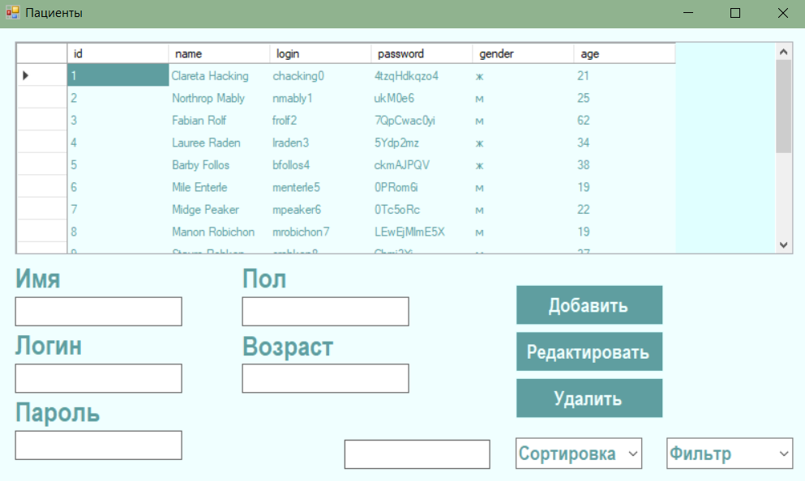
РАЗРАБОТКА ПРОГРАММНЫХ МОДУЛЕЙ
Форма «Пациенты». На ней представлены поля для добавления/редактирования данных, кнопки для изменения данных (добавить/редактировать/удалить), фильтр, сортировка и поиск. Редактировать данные может только администратор, при этом и лаборанту видна не вся информация (логин и пароль).

Slide 11
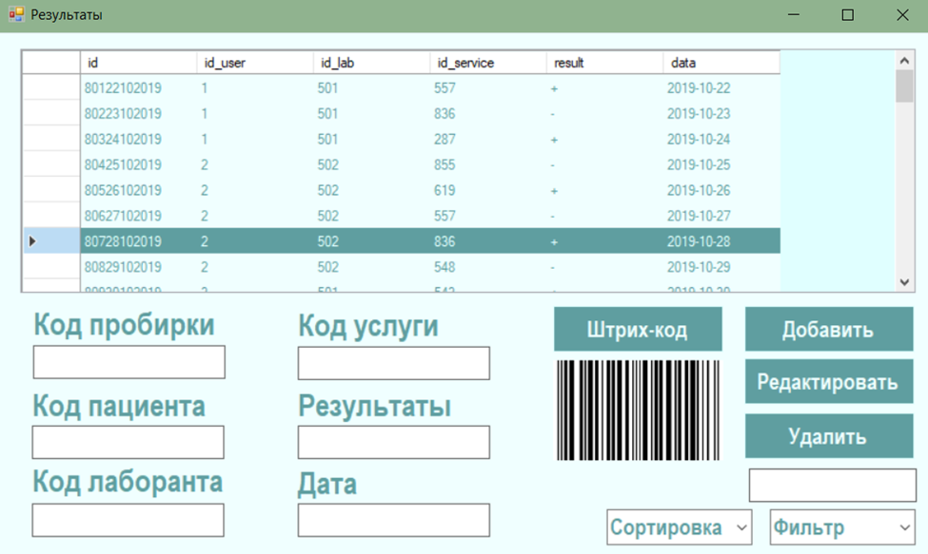
РАЗРАБОТКА ПРОГРАММНЫХ МОДУЛЕЙ
Форма «Результаты». На ней представлены поля для добавления/редактирования данных, кнопки для изменения данных (добавить/редактировать/удалить), фильтр, сортировка, поиск, а также окно генерирования штрих-кода по id. И лаборант, и администратор могут редактировать данные и видят их одинаковый объём.

Slide 12
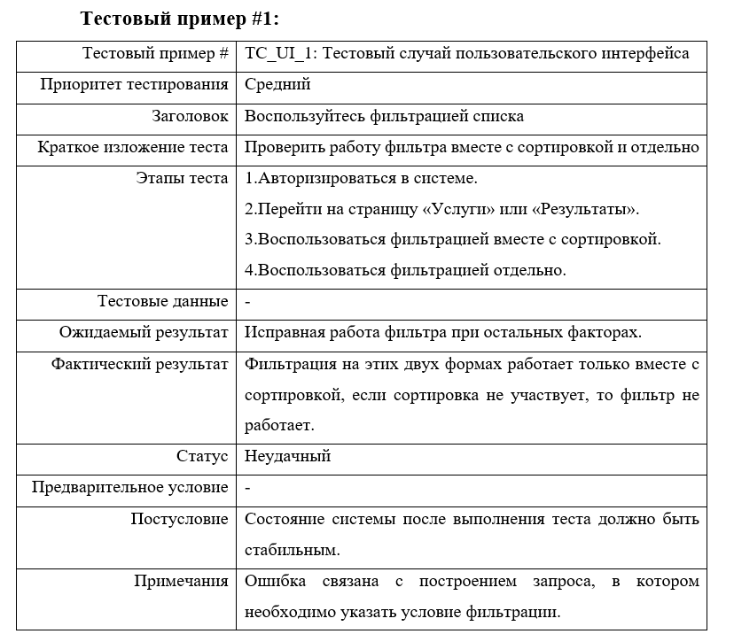
ТЕСТИРОВАНИЕ
Далее были проведены 2 теста: удачный и неудачный. Удачный показал, что окно авторизации работает исправно и обрабатывает все исключения верно. Неудачный же тест указал на ошибку фильтра на двух формах «Услуги» и «Результаты». Он работал только в совокупности с сортировкой, но после фиксации ошибки, а именно перезаписи запроса, баг был ликвидирован.

Slide 13
РАЗРАБОТКА МОБИЛЬНОГО ПРИЛОЖЕНИЯ
Мобильное приложение в этой предметной области было как простой аналог настольного приложения для пациентов, а именно для просмотра ими своих анализов и результатов. Тем не менее без роли администратора обойтись нельзя, т.к. именно он редактирует данные в базе данных. База под мобильное приложение специально была изменена, для оптимизации данных, а именно получились 2 таблицы: пользователи (и пациенты, и администраторы) и результаты (анализ, когда он был сделан, кому и какой результат). Роль администратора – редактировать данные, добавлять новые и удалять неактуальные. Пользователь же может только просматривать список его данных, осуществлять поиск, фильтрацию и сортировку по конкретному полю.

Slide 14
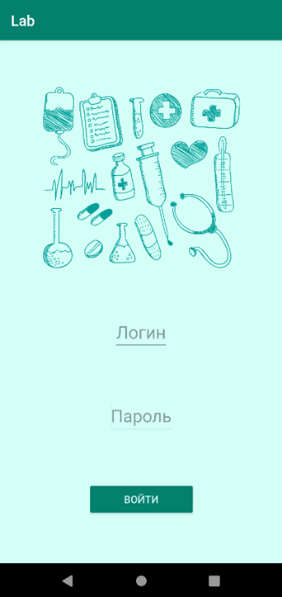
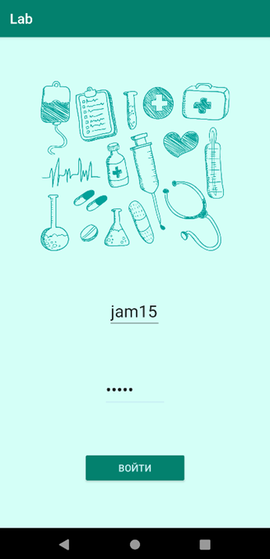
РАЗРАБОТКА МОБИЛЬНОГО ПРИЛОЖЕНИЯ
Исходя из задания можно начать проектировать систему. Первое – это авторизация. Основные объекты, которые понадобятся при построении интерфейса: EditText (для ввода текста, в данном случае логин и пароль), Button (кнопка для входа) и ImageView (для логотипа).

Slide 15
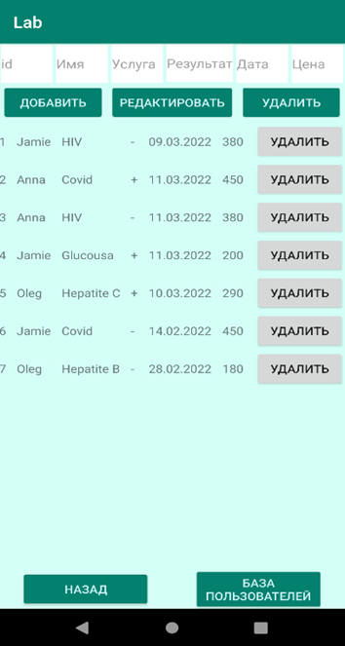
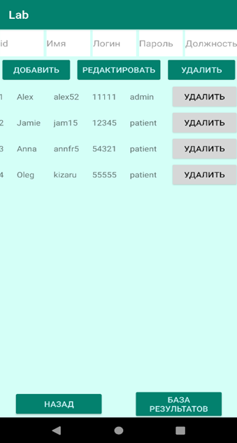
РАЗРАБОТКА МОБИЛЬНОГО ПРИЛОЖЕНИЯ
Если роль пользователя «Администратор», то при нажатии кнопки «Войти» пользователю открывается окно с результатами всех пациентов и возможностью их редактировать, также есть кнопка «Назад», которая возвращает на форму авторизации и кнопка «База пользователей», которая открывает окно с данными каждого пользователя.

Slide 16
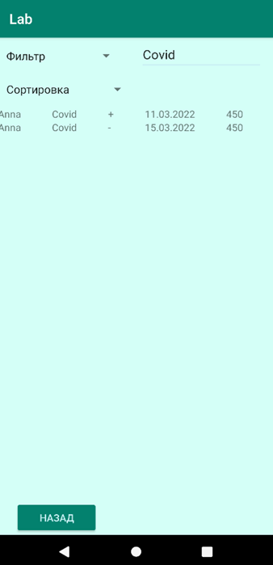
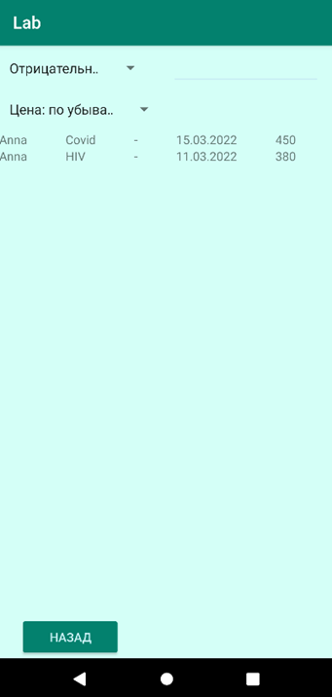
РАЗРАБОТКА МОБИЛЬНОГО ПРИЛОЖЕНИЯ
Если же роль пользователя «Пациент», то ему открывается окно с результатами его анализов. Для этого в коде предусмотрена переменная, которую можно использовать в нескольких активностях, а именно имя, по которому осуществляется выборка в таблицу. Благодаря этому пользователь видит только свои анализы, а результаты других – нет. Также у пользователя нет инструментала для редактирования таблицы, но вместо этого у него есть поле для поиска и фильтр и сортировка, а также кнопка «Назад», которая возвращает на форму авторизации.

Slide 17
ЗАКЛЮЧЕНИЕ
В результате практики была освоена технология «Разработка модулей программного обеспечения для компьютерных систем» .
Для этого были выполнены следующие задачи дисциплины:
Был сформирован алгоритм и разработаны программные модули в соответствии с техническим заданием.
Было выполнено тестирование программных модулей.
Были разработаны модули программного обеспечения для мобильных платформ.
Была выполнена отладка программных модулей с использованием специализированных программных средств.

